Slide 1







Архипелаг 2022: #НастоящееБудущее
Технологии, которые работают
Разработка систем-ассистентов для обеспечения выполнения маневра крупногабаритных транспортных средств
https://pt.2035.university/project/razrabotka-sistem-assistentov-dla-obespecenia-vypolnenia-manevra-krupnogabaritnyh-transportnyh-sredstv

Slide 2

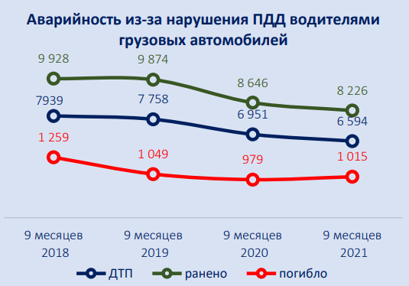
Актуальность
Статистические данные о ДТП с участием грузовых ТС и автобусов приведены согласно научному центру дорожной безопасности (МВД) и Росстату.
За 9 месяцев 2021 года на 24% увеличилось число погибших из-за нарушения ПДД водителями автобусов;
В каждом третьем ДТП участвовали грузовики с прицепами или полуприцепами;
40% от всех ДТП с грузовиками приходится на водителей со стажем до 10 лет;
9% от общего числа ДТП приходится на аварии с участием грузового транспорта.

Slide 3
Проблема
Сложность выполнения маневра парковки задним ходом для автопоезда из-за наличия 2-ух, 3-х компонентов автопоезда;
Повышенная ошибочность существующих на рынке датчиков ввиду низкой точности;
Высокое энергопотребление датчиков, приводящее к сокращению срока эксплуатации компонента питания;
Отсутствие отечественных технических средств по построению траектории движения для сочлененных ТС.
Низкая информативность существующих интерфейсов;
Порча имущества логистических центров при маневрах задним ходом ввиду отсутствия датчиков;
Повышенные технико-экономические издержки на узлы, агрегаты и расходники;
Устаревшие алгоритмы и неинформативное ПО.

Slide 4
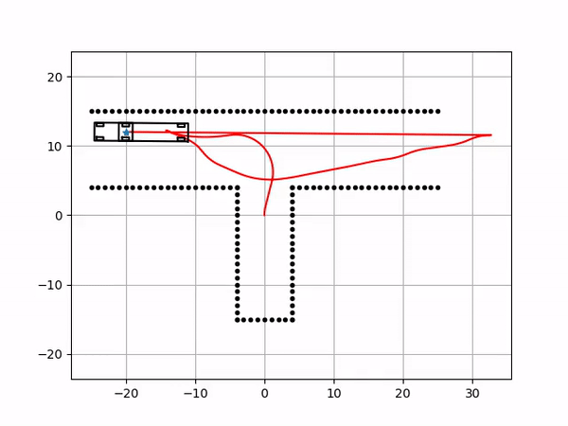
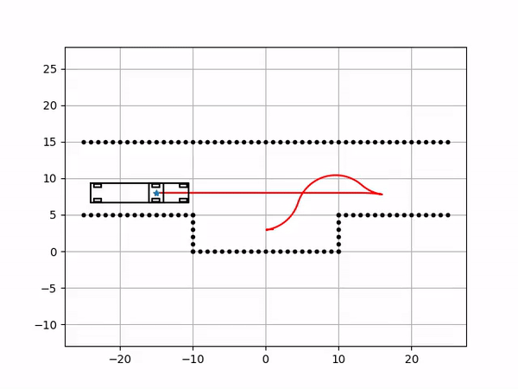
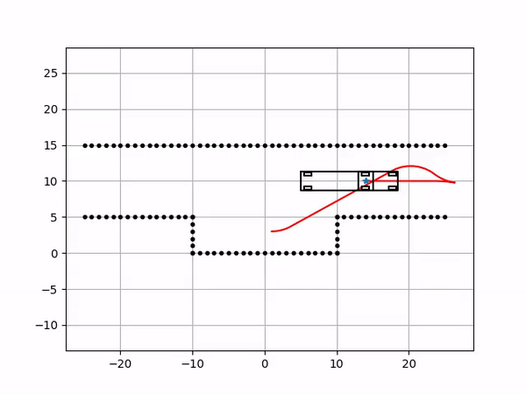
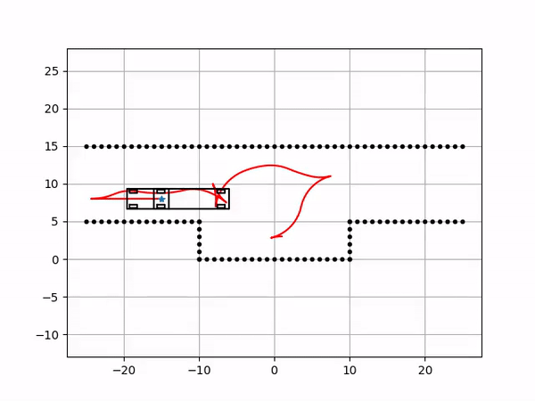
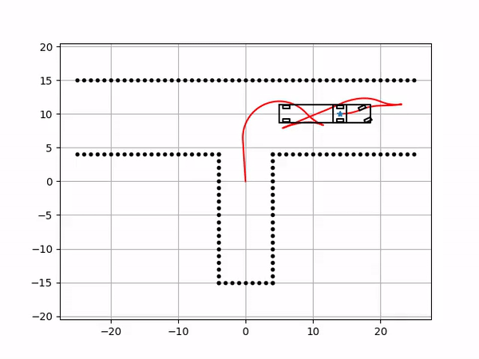
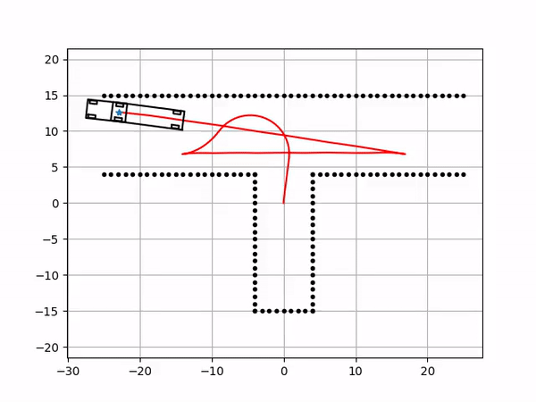
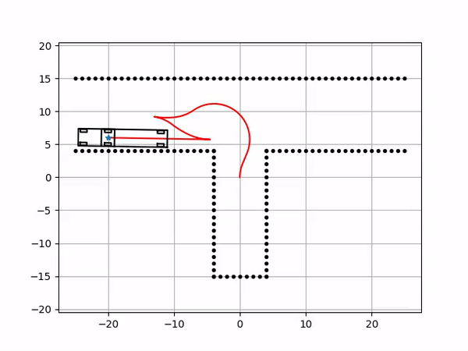
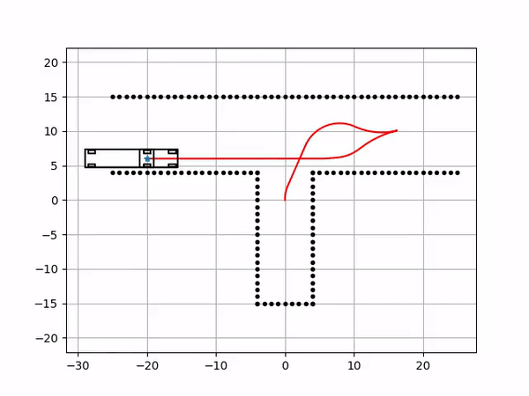
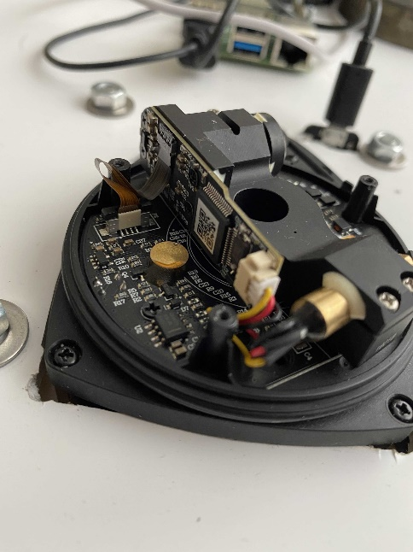
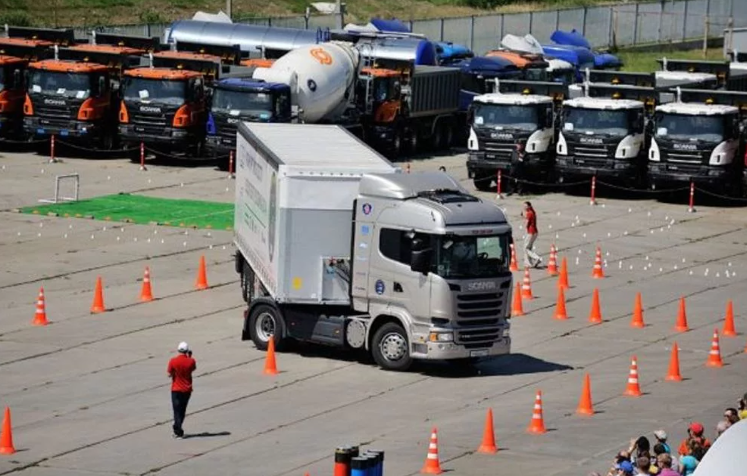
Решение
а
Система-ассистент позволяет:
строить траекторию движения в режиме реального времени в зависимости от окружающих объектов;
Уменьшать аварийность при выполнении маневра;
Предотвращать порчу имущества;
Предупреждать излишний износ узлов и агрегатов.
5) Применима для обучения водителей отдельным маневрам в автошколе

Slide 5
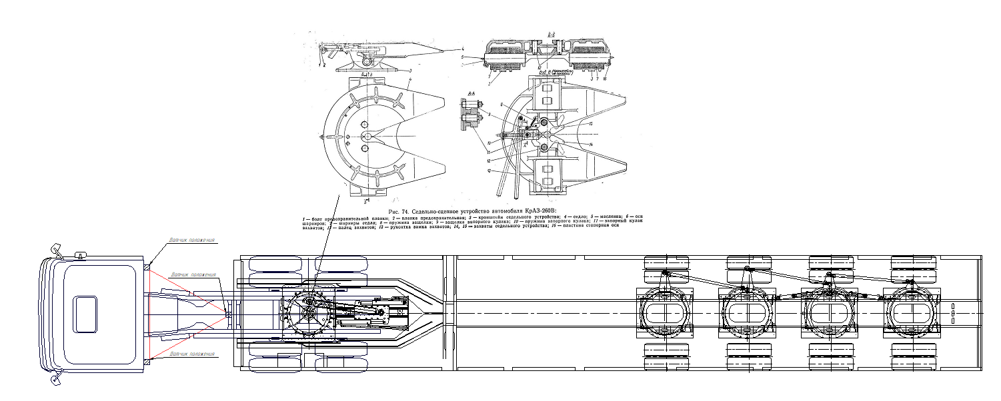
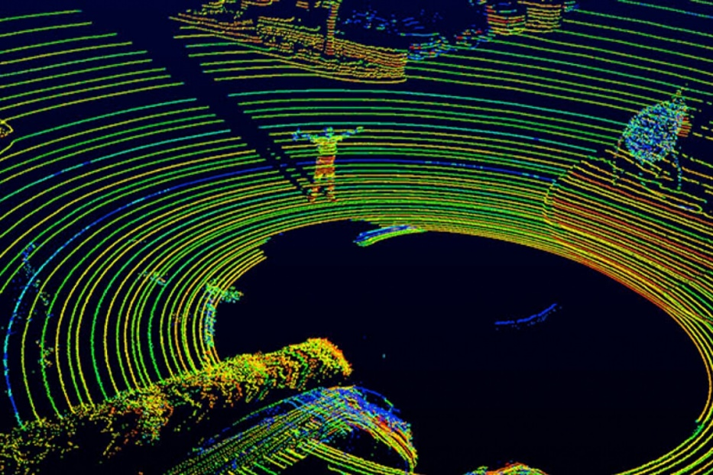
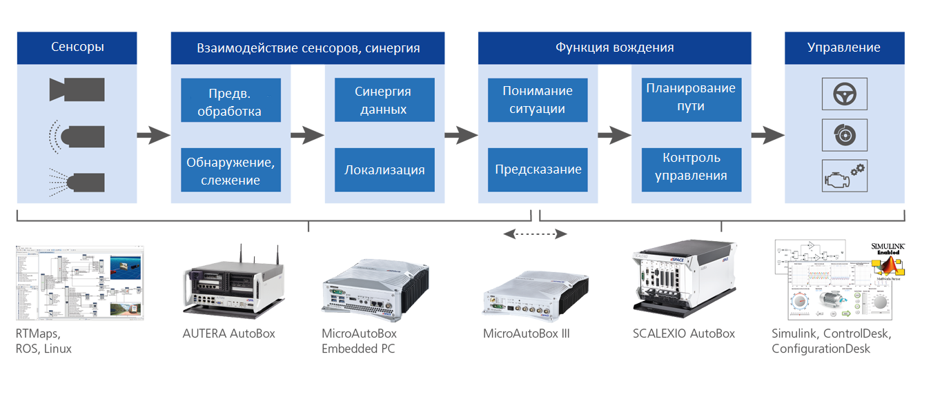
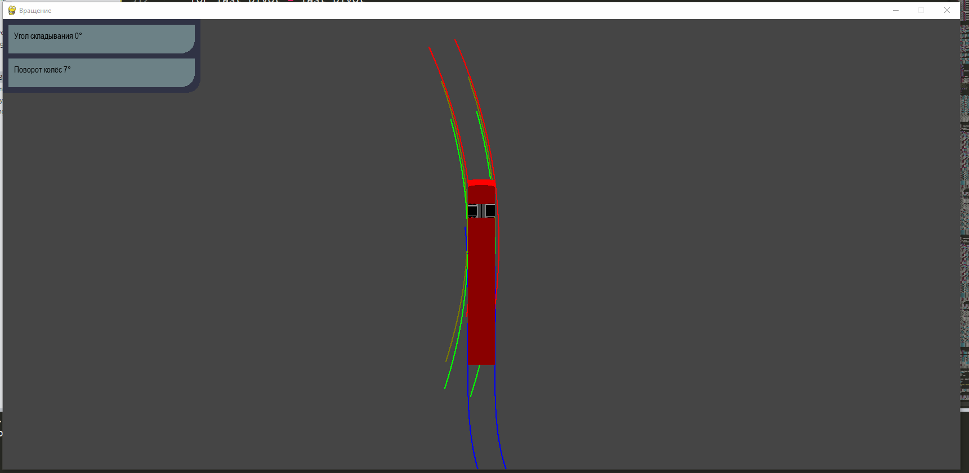
Продукт
Система-ассистент - это комплект датчиков (угла поворота колес и полуприцепа + лидар) с электронным блоком управления, программным обеспечением и устройством вывода данных в кабину автопоезда с доступным интерфейсом.
Основные преимущества:
Высокая точность;
Ночное видение;
Защита датчиков от метеорологических условий;
Перспективы развития умной инфраструктуры, картографии и навигации для автопилота;
Навесная система, интегрируемая в автомобиль без вмешательства в узлы и агрегаты.

Slide 6
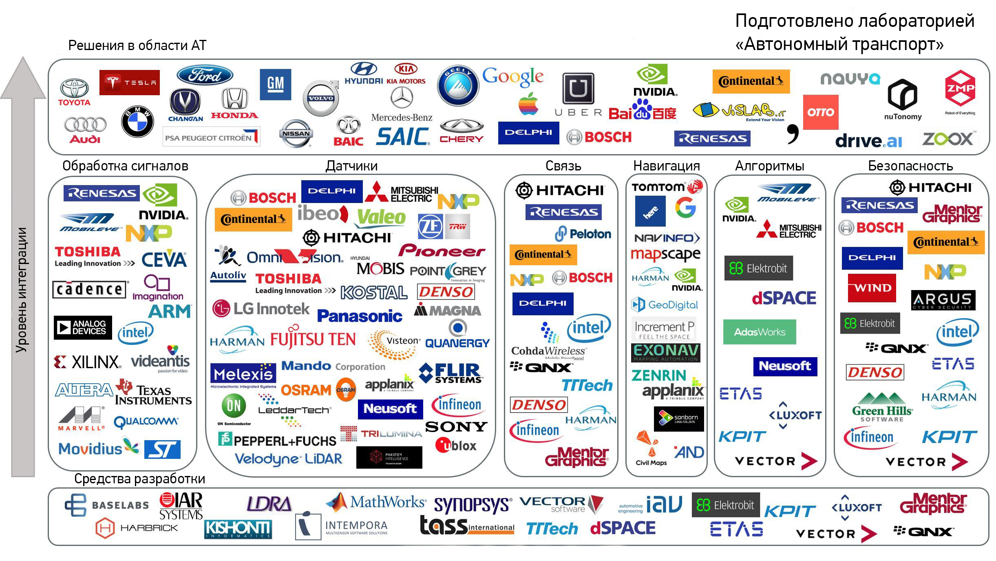




Конкуренты
Они есть всегда! 100%. На интенсиве Архипелага 2122 не будет никого, кого можно было бы обмануть. Не прямые, так косвенные, но конкуренты есть. Люди как-то без вас жили и всё у них было хорошо. Обходились без вашего решения / продукта, пользовались услугами других. Так что указывайте 2-х или 3-х главных лидеров на вашем рынке и ваше одно главное преимущество перед ними. Фраза «Конкурентов нет» – это прямой бан от инвесторов и любых адекватных партнеров, имейте это ввиду (удалить это после заполнения слайда)
Конкурентами являются компании, специализирующиеся на разработке беспилотных сочлененных транспортных средств и их систем, большая часть которых находится за границей.

Slide 7
Рынок
За период 2007-2030 г. (данные с МИНТРАНС.РФ):
Рост:
объемов грузовых перевозок в 1,7 раза (до 20,7 млрд.т в 2030 г.);
грузооборота в 1,84;
перевозок грузов в контейнерах в 6,7 раз на автомобильном транспорте;
международных перевозок в 1,6 раза, пассажирских перевозок в 1,6 раза;
пассажирооборота в 2,26 раза;
Использование технологий LiDAR обусловлено тем, что рынок таких систем измерения расстояния ADAS будет расти на 114% за год – с 19 млн. долларов в 2019 до 1,7 млрд. долларов в 2025 году. Это позволит не терять актуальность и техническую значимость систем обеспечения безопасности выполнения маневра. Цены на LiDAR по сравнению с 2005 годом значительно ниже (до 1000$).
На данный момент конкурентные решения в области осуществления помощи водителю в сложной транспортной ситуации автопоездов не обладают полноценными системами контроля состояния окружающей обстановки вокруг транспортного средства, также остаются слепые зоны.
+ ДАННЫЕ ПО АВАРИЙНОСТИ.

Slide 8
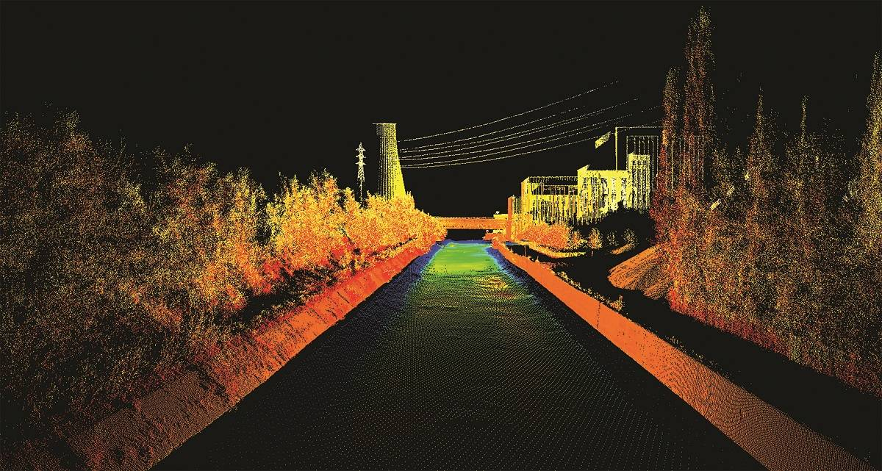
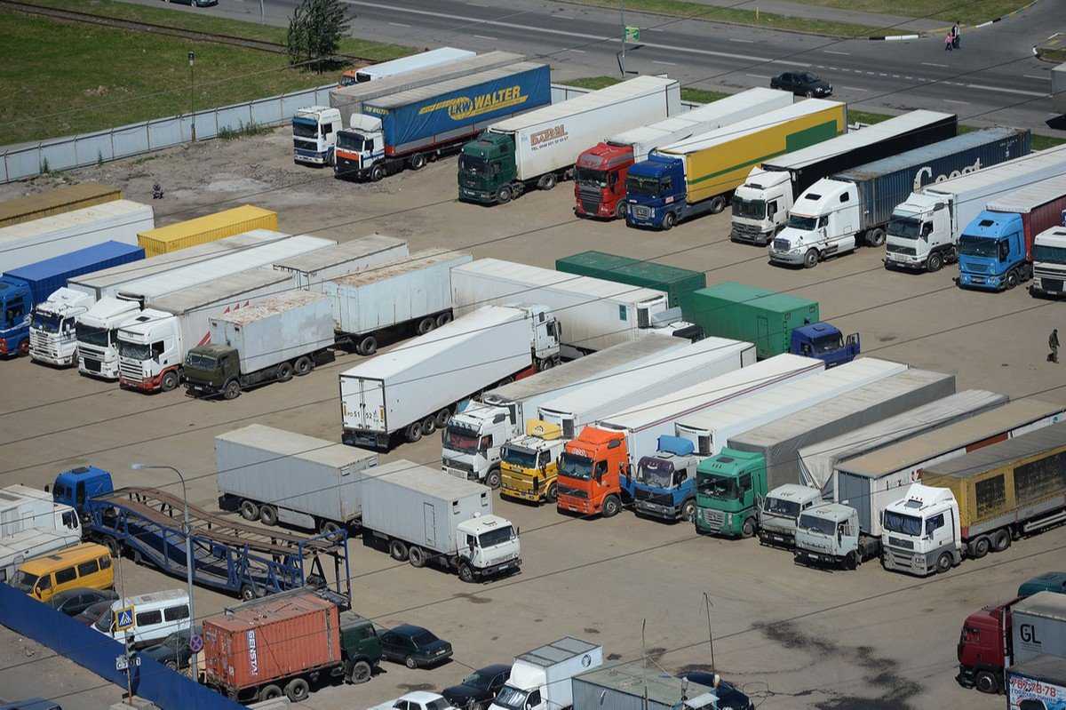
Бизнес-модель
При обеспечении автотранспортного предприятия системой в кол-ве 25-50 (среднее кол-во ТС АТП) комплектов получаем 4-7 млн. руб. (стоимость комплекта оборудования = 150 тыс. руб.(в зависимости от комплектации));
2022 | 2023 | 2024
поиск инвестирования для модернизации системы и доработок требуемых заказчиком, поиск заказчиков; | продажа системы-ассистента (внедрение) компаниям, проявившим интерес в разработке, внедрение в городское ПАТП, тестирование, накопление БД, составление навигационных карт и маршрутов движения по Великому Новгороду и области для создания и эксплуатации автопилотируемых ТС; | оснащение других регионов, взаимодействие с Минтранспорта для продвижения системы в другие отрасли;

Slide 9
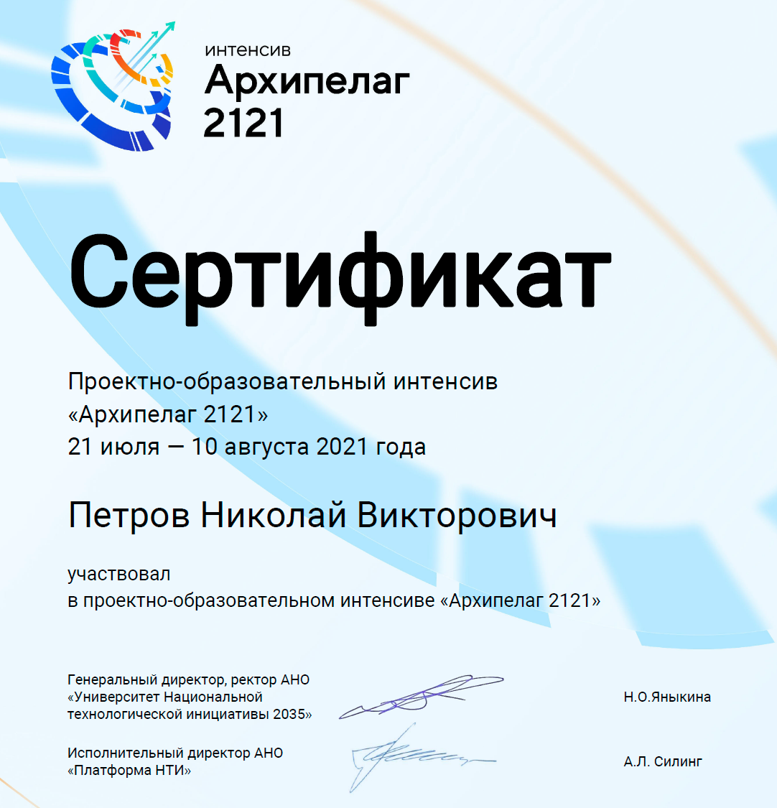





Текущие результаты
На текущий момент: 2D лидар, 3 камеры, датчики поворота колес, датчик угла складывания АП, встраиваемый дисплей, программное обеспечение собственной разработки.
Целевые параметры: 3D лидар и построение высокоточных навигационных карт для субъектов РФ с целью реализации автопилотируемых АП.
Научно-технический задел
18 публикаций (РИНЦ, Scopus, WoS);
6 патентов (1 заявка) (Правообладатель: Петров Н. В.);
Победы в грантовых конкурсах ФСИ, РНФ.
Актуальность подтверждена компаниями:
«Volvo»;
«ТемпТранс»;
«НОВТРАК».
Ведутся переговоры с сельскохозяйственной компанией
«РостАгроСервис»

Slide 10
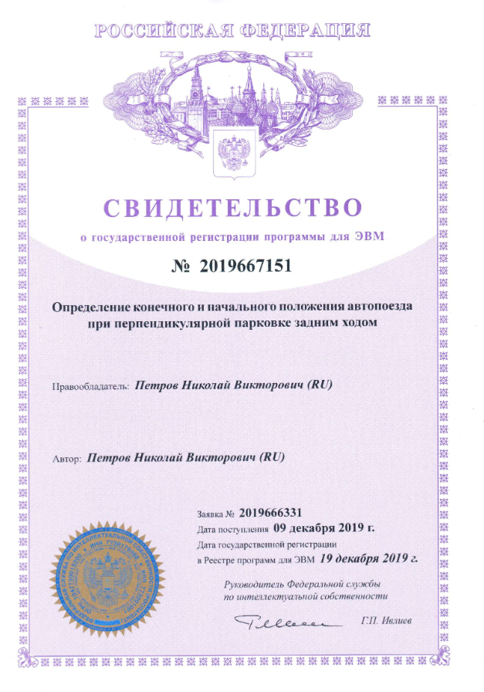
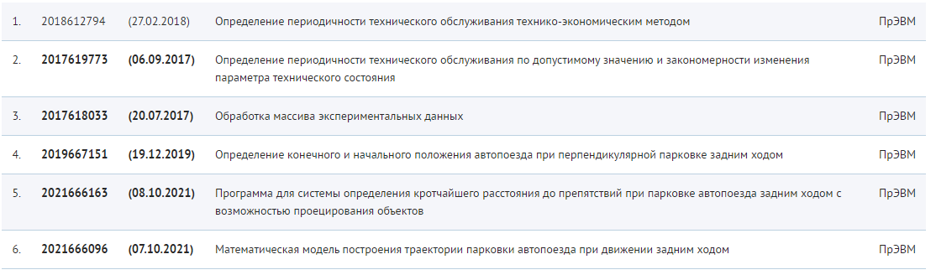
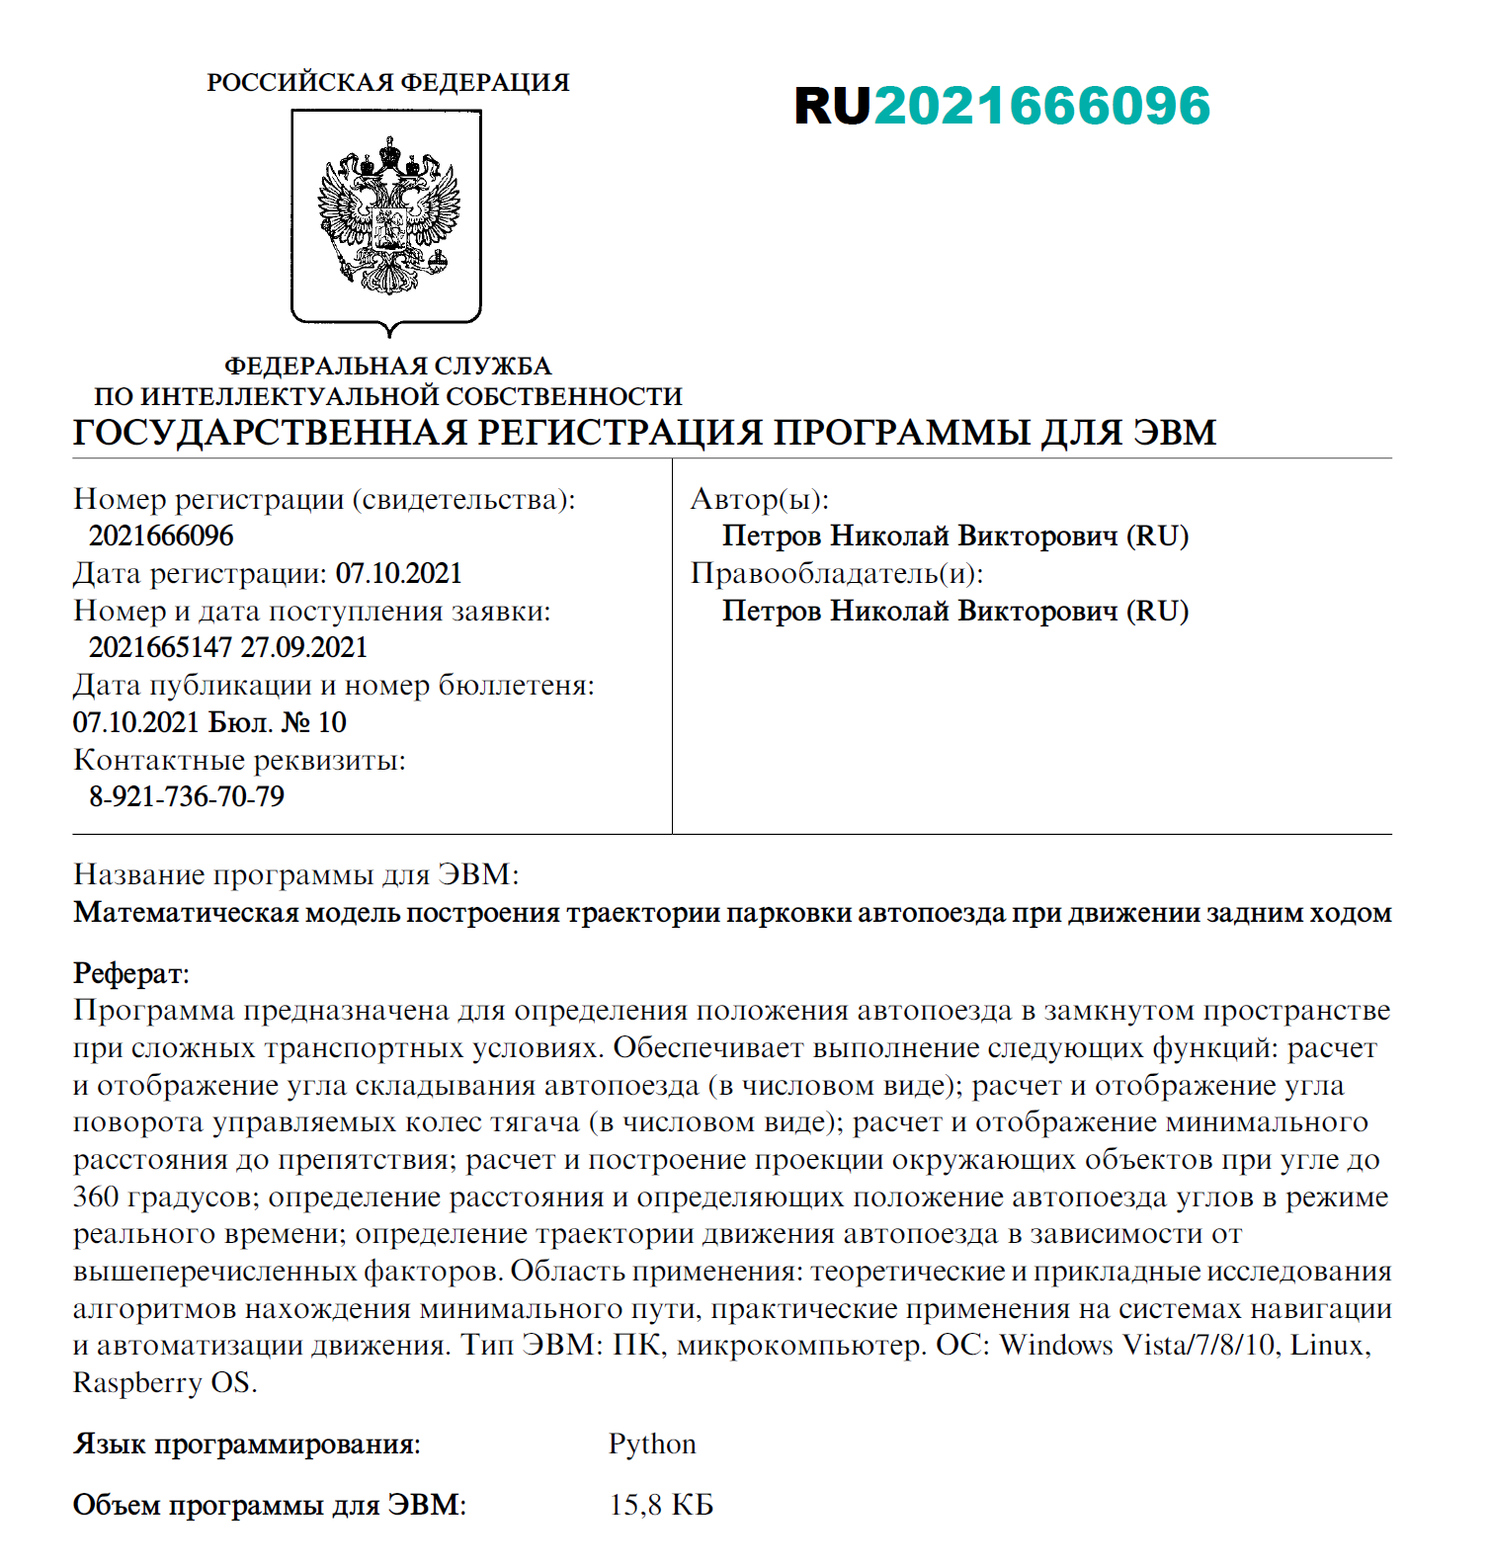
Интеллектуальная собственность
Правообладатель ИС: Петров Н.В.

Slide 11

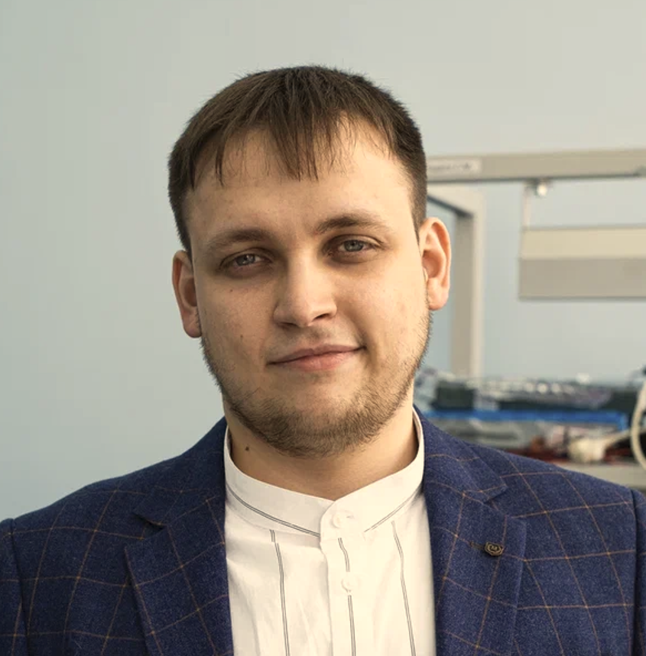
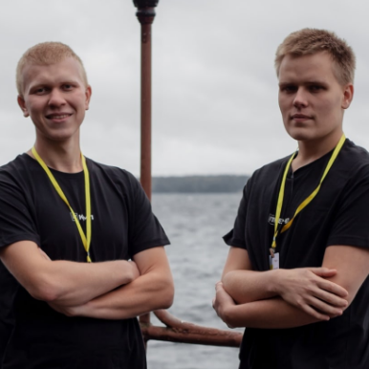
Команда
Петров Н. В.
Толстиков Г. Д.
Бурбах В. В.
Руководитель лаборатории «Автономного транспорта НовГУ НТШ»;
Инженер-конструктор ЗАО «ДС Контролз»;
Эксперт в области образования «АСИ»;
Генеральный директор ООО «Автоматические ассистивные системы»
Победители и регулярные участники«Worldskills»;
Сотрудники лаборатории «Автономного транспорта»;

Slide 12
Запрос
Помощь в преодолении административных барьеров при внедрении системы-ассистента на городской автотранспорт, а также в инфраструктуру.
Помощь в поиске новых партнеров.

Slide 13

Архипелаг 2022: #НастоящееБудущее
Контакты
Технологии, которые работают
Телефон | +7 (921) 736-70-79
email | fenrir09214576@gmail.com

